Slide 1
Základní škola Nová Hradečná okres Olomouc, příspěvková organizace
Jsme malotřídní škola nacházející se na rozhraní okresů Olomouc a Šumperk. Vyučujeme 1. – 5. ročník ve třech třídách. Na škole působí 3 učitelky, vychovatelka ŠD, 3 asistenti pedagoga a provozní pracovnice. V loňském školním roce školu navštěvovalo 32 žáků.
Při realizaci EVVO ve škole využíváme blízkost lesa a proto mnohé aktivity probíhají právě zde. Děti se tak učí žít v souladu s přírodou, uvědomují si důsledky dopadu činnosti člověka na životní prostředí přímo v terénu (kůrovcová kalamita) a mohou celý ekosystém les pochopit zevnitř. V loňském roce se nám také podařilo dokončit realizaci projektu „Učíme se v zahradě“. Díky němu a finančním prostředkům ze SFŽP jsme zrevitalizovali prostory školní zahrady a rozšířili tak možnost realizovat výuku a aktivity spojené s EVVO přímo zde.

Slide 2
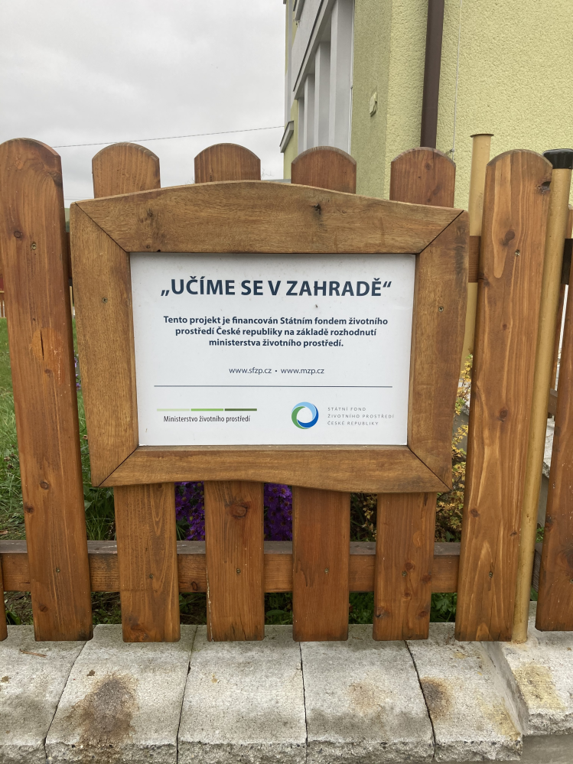
Za aktivity v oblasti EVVO jsme získali titul Zelená škola Olomouckého kraje v roce 2019/2020.
Jsme rádi, že se nám podařilo získat toto ocenění opět po šesti letech.
Snažíme se aplikovat principy EVVO do běžné školní výuky a běžných školních aktivit.

Slide 3
Realizace EVVO na naší škole:
Celoročně třídíme odpad (plasty, sklo, papír, nápojové kartony, bioodpad, elektroodpad, baterie).
Vedeme žáky k šetrnému využívání přírodních zdrojů (šetření el. energie- úsporné zářivky, vody- spořiče vody a topení) a k ochraně životního prostředí.
Aplikujeme badatelskou a místně orientovanou výuku a podporujeme vztah žáků k vesnici a blízkému okolí (pozorování změn v růstu liniových alejí a péče o Strom republiky, který jsme u příležitosti 100. výročí vzniku ČSR zasadili).
Rozvíjíme manuální zručnost žáků (polytechnická výchova- výroba ptačích budek, krmítek atd.).
Podněcujeme zájem žáků o zdravé stravování (projektový den s nutriční terapeutkou a ochutnávkové dny).

Slide 4
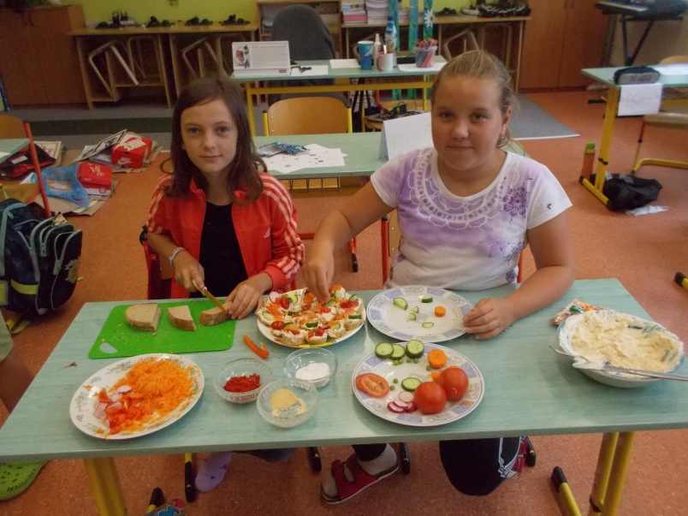
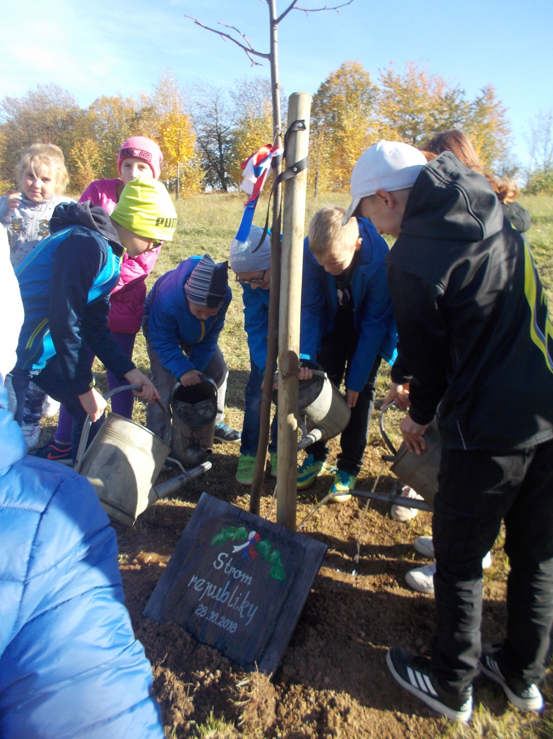
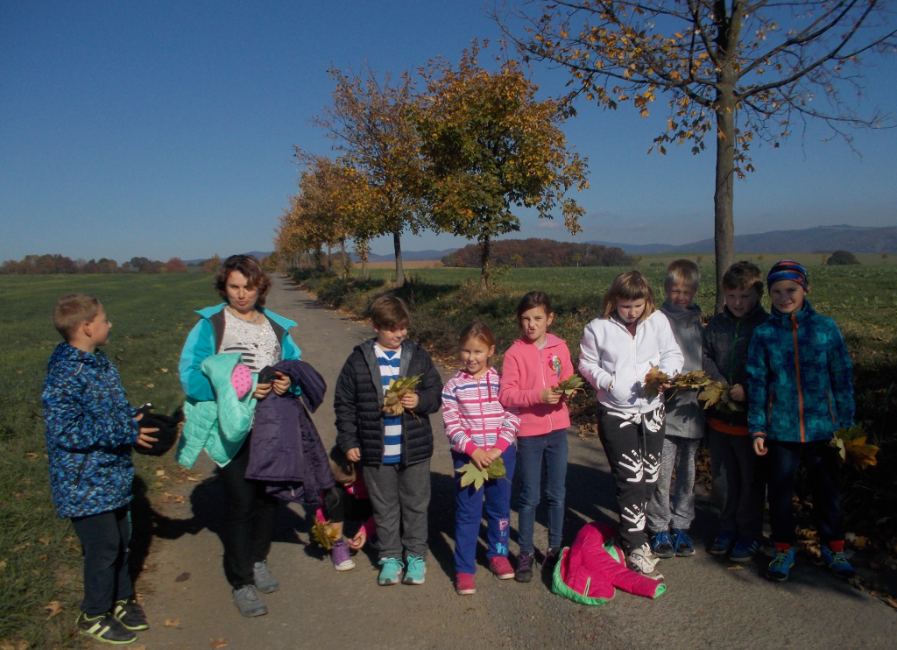

Slide 5
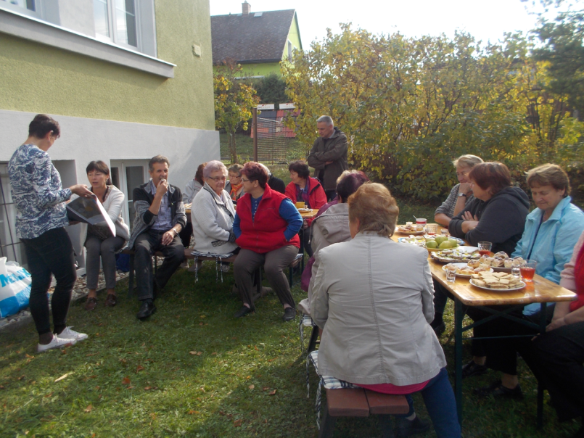
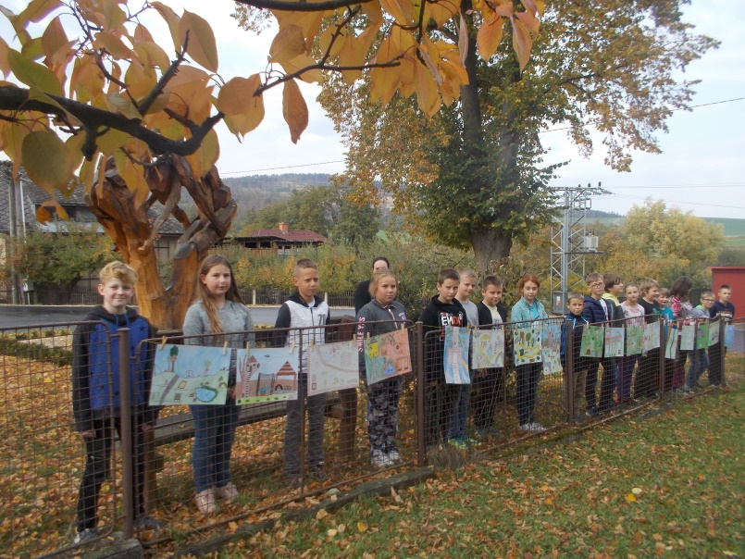
Podzimní aktivity
Sběr a zpracování bylinek z našeho bylinkového koutku.
Setkání se seniory na školní zahradě nazvané „Jak to bylo za našich školních let“, na kterém jsme nabídli ochutnávku pomazánek a křížal, které žáci sami připravili.

Slide 6
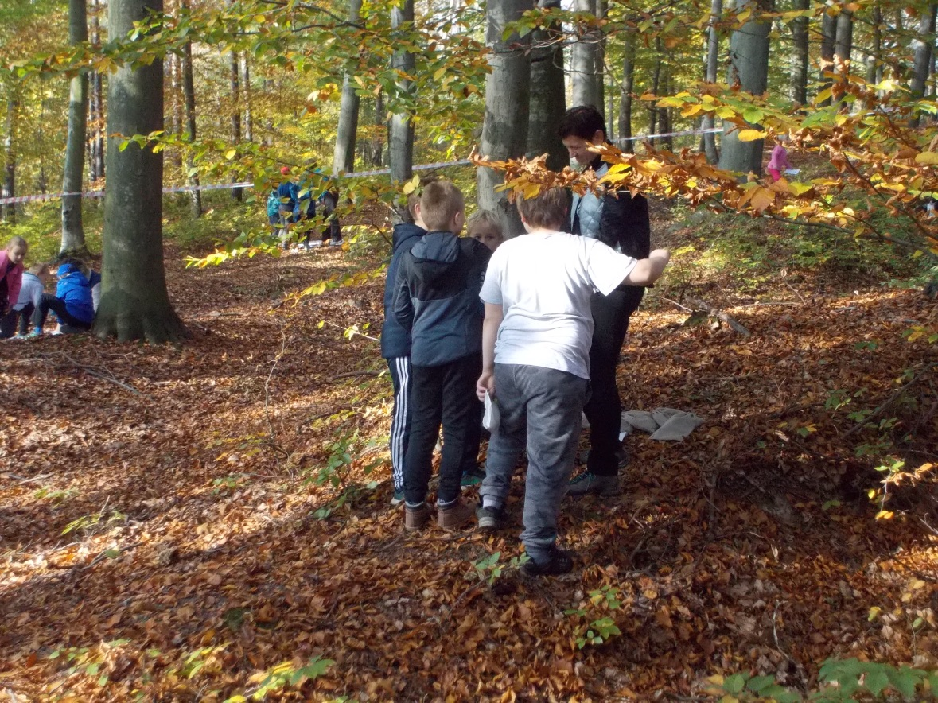
Koncem října jsme u příležitosti Dne lesa pro žáky zrealizovali vlastní projekt s názvem „Učíme se v lese o lese“. Tato aktivita probíhala celý den v lese poblíž školy. Mladší žáci měli projekt zaměřený na obnovu lesa, užitečnost živočichů. Starší žáci se zaměřili na sledování lesních pater a skladby lesa, pobytová znamení zvířat a vliv kůrovcové kalamity. Vše proběhlo formou her.

Slide 7
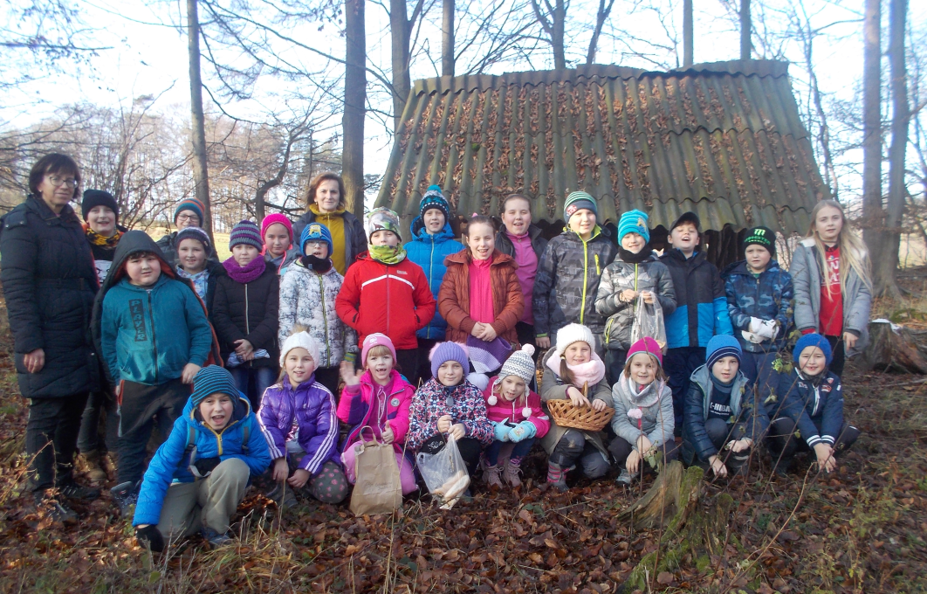
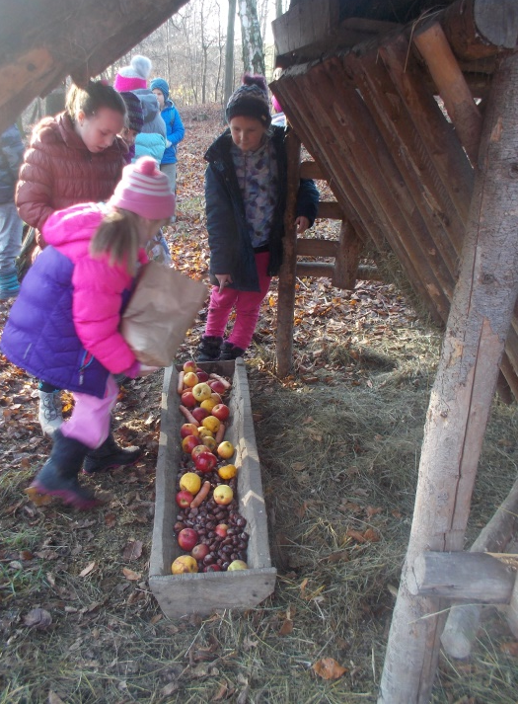
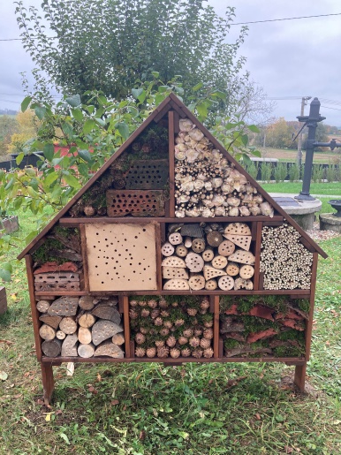
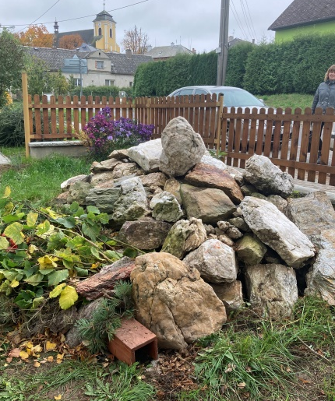
V listopadu proběhla instalace nádob na bioodpad a podzimní úklid zahrady
V prosinci jsme měli projektový den „Vánoce v lese“ (krmení zvířat, vhodná skladba potravy) ve spolupráci s Mysliveckým sdružením Bradlo Troubelice

Slide 8
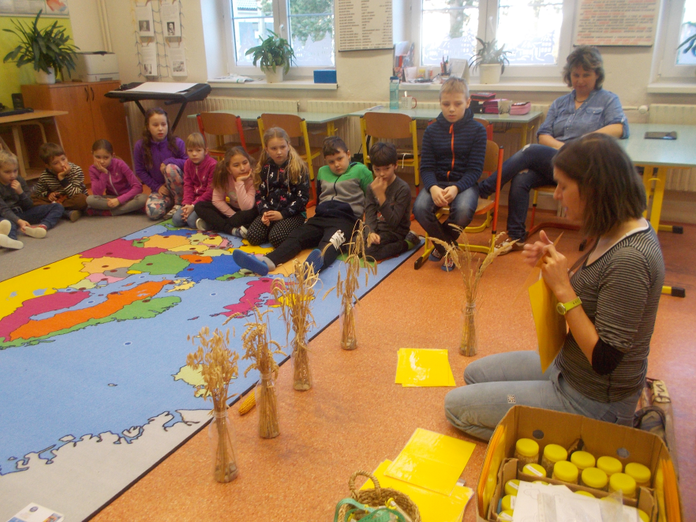
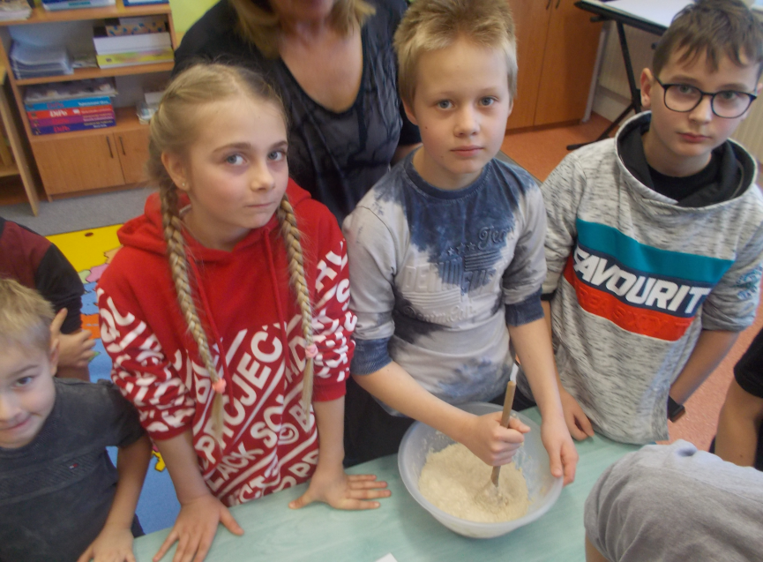
Zimní aktivity
V lednu proběhla návštěva dvou výukových programů v SEV Sluňákov.
V únoru jsme zrealizovali vlastní výukový program „Od zrníčka k bochníčku“ ve spolupráci s Mgr. Terezou Pacovskou.
V průběhu zimy jsme také přikrmovali ptáčky vhodnou potravou. Vyráběli jsme lojové koule a semínkové závěsy. Díky tomu se žáci učili poznávat zástupce stálých ptáků v našem okolí během jejich návštěv v krmítkách.

Slide 9
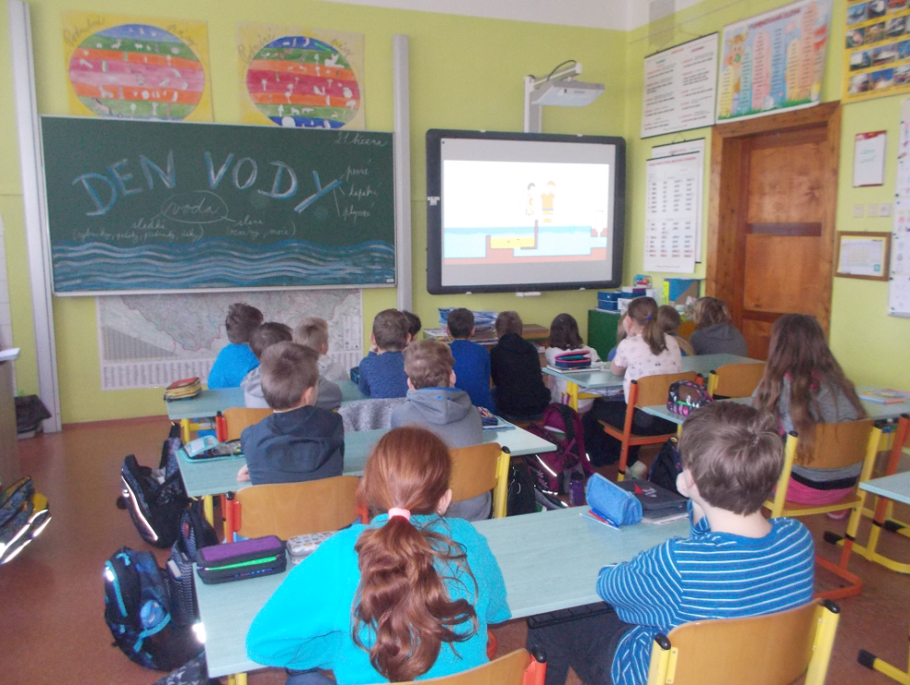
Jarní aktivity
Začátkem března proběhl projektový Den vody, kdy jsme měřili a počítali spotřebu vody v domácnostech v běžném chodu rodiny a navrhovali možnosti její úspory.
Jarní období nám nabourala mimořádná opatření v souvislosti se šířením Covid-19, díky kterému jsme museli začít používat ve zvýšené míře papírové ručníky, velké množství desinfekce a čistících prostředků při provozu školy, což naši snahu o ekologický provoz narušilo.

Slide 10
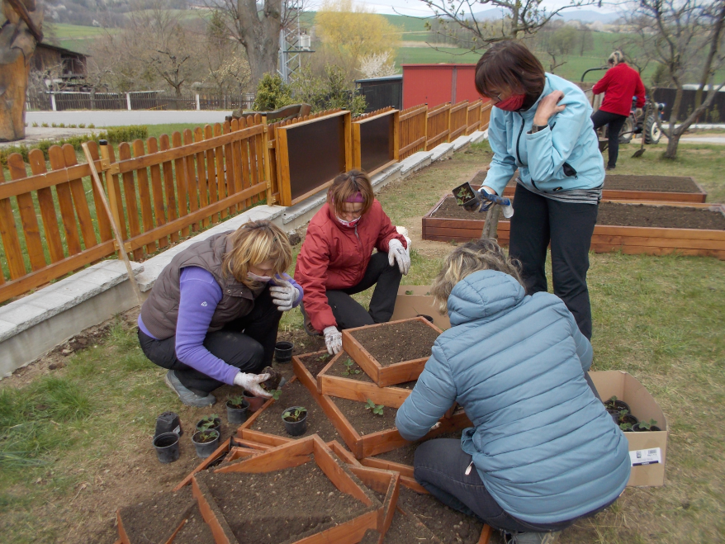
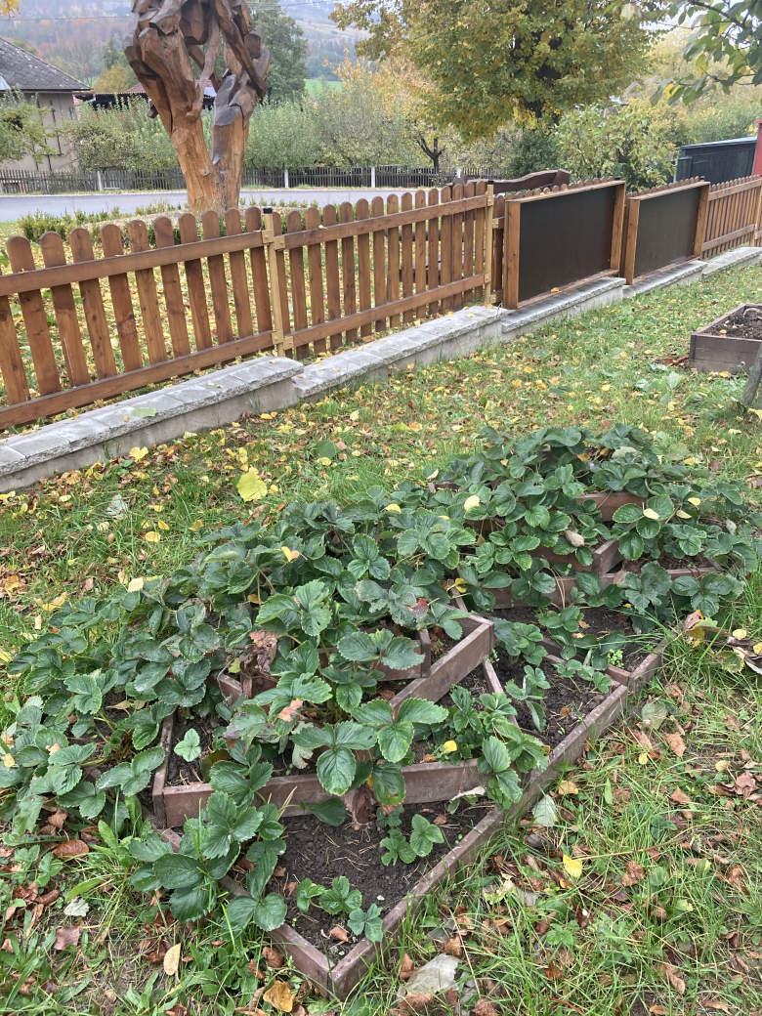
V dubnu jsme dokončovali projekt úpravy školní zahrady s názvem „Učíme se v zahradě“, během něhož probíhal jarní úklid zahrady, sběr materiálu do hmyzího hotelu, výroba pítek pro hmyz a ptáčky, vytvoření motýlí loučky, instalace a osev vyvýšených záhonů, pletí, zalévání, následná sklizeň ovoce a zeleniny a jejich další zpracování.

Slide 11
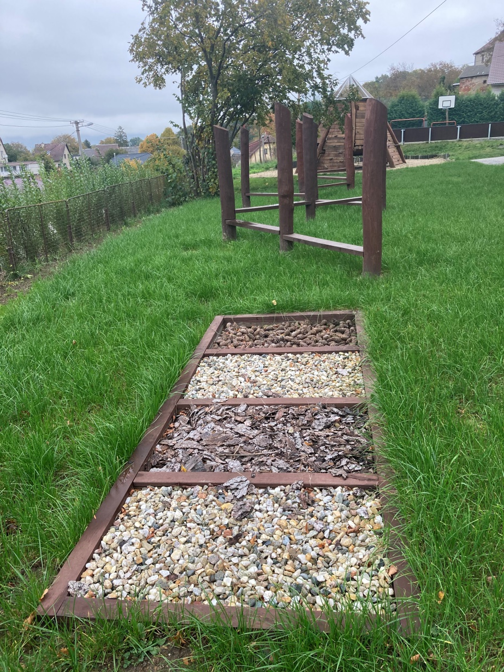
Žáci, kteří byli ve škole prakticky využívali nově vytvořené možnosti, které nám poskytla naše zahrada. Práce na záhonech, zalévání dešťovou vodou, pletí záhonů atd..
Žáci už mohli využívat nové atraktivní prvky naší zahrady: pocitový chodník, rovnovážná stezka a kuličkovník.

Slide 12
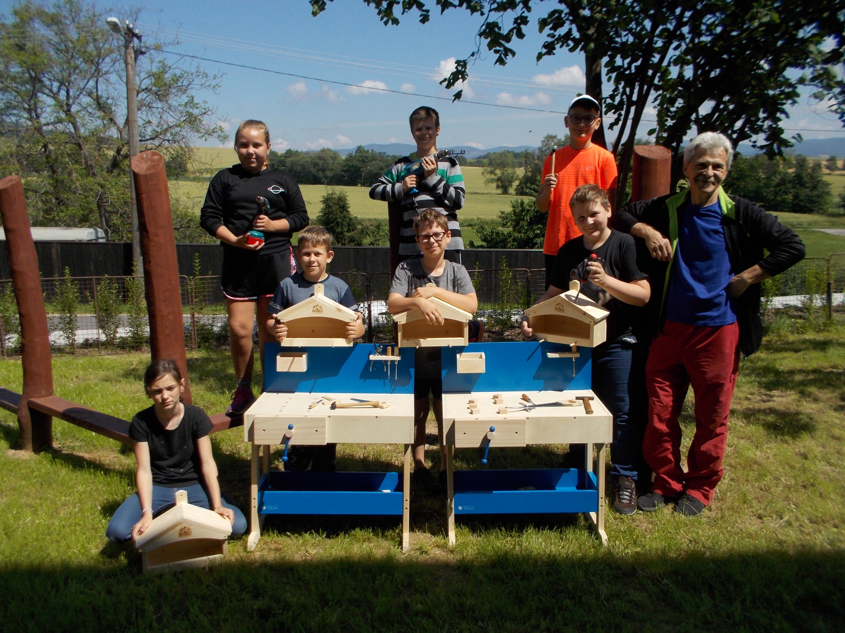
Letní aktivity
Výroba ptačích budek - Projektový den v rámci polytechnické výchovy a dotvoření ohrazení nádoby na vodu.

Slide 13
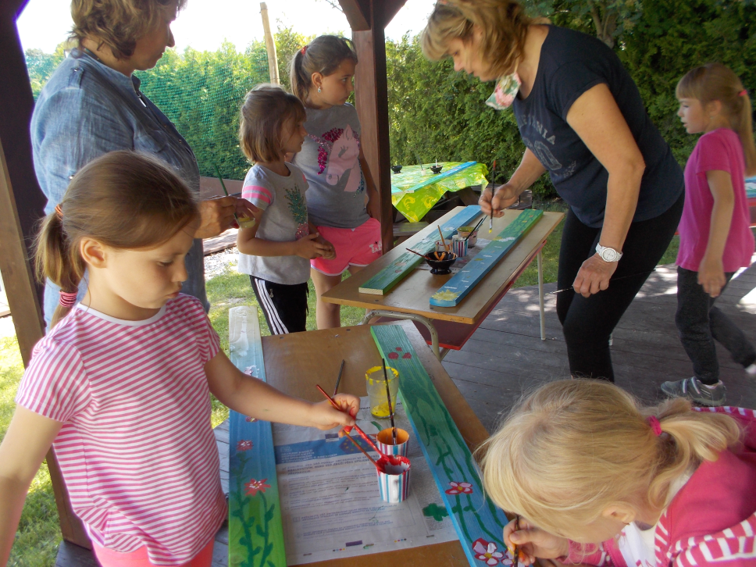
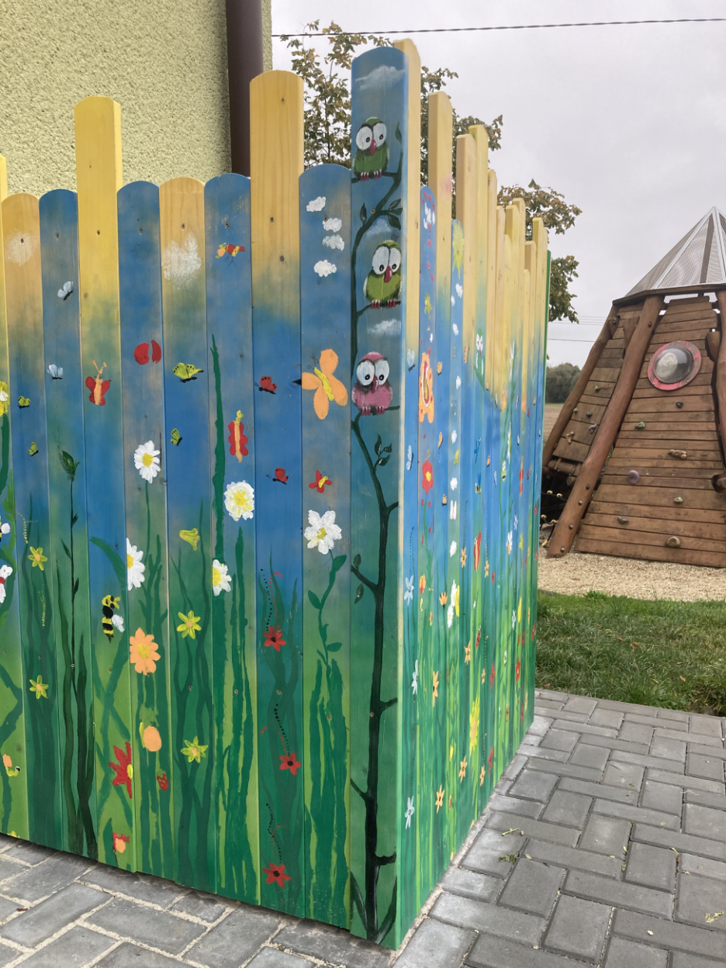
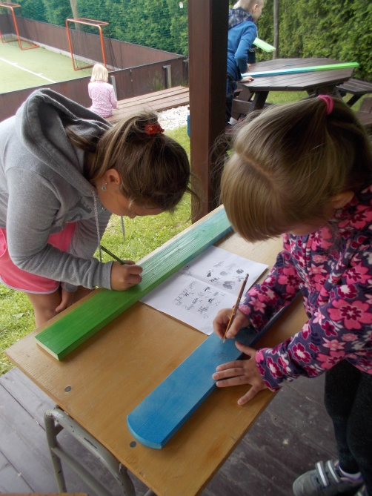

Slide 14
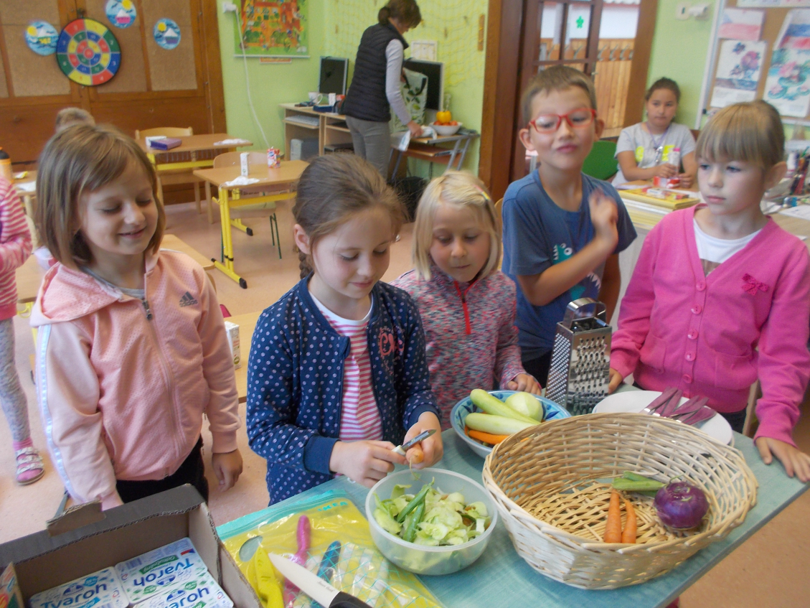
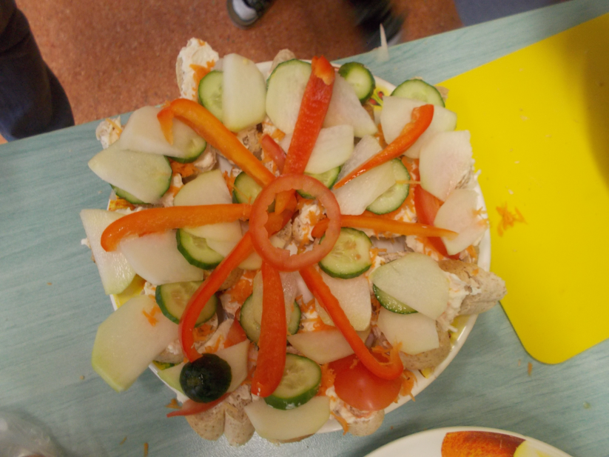
Projektový den „Hravě jíme zdravě“ s nutriční terapeutkou Mgr. Műllerovou. Žáci pracovali na skladbě jídelníčku a vytvářeli potravní pyramidu. Na závěr si sami vyrobili pomazánky ze zeleniny a bylinek z naší zahrady.

Slide 15
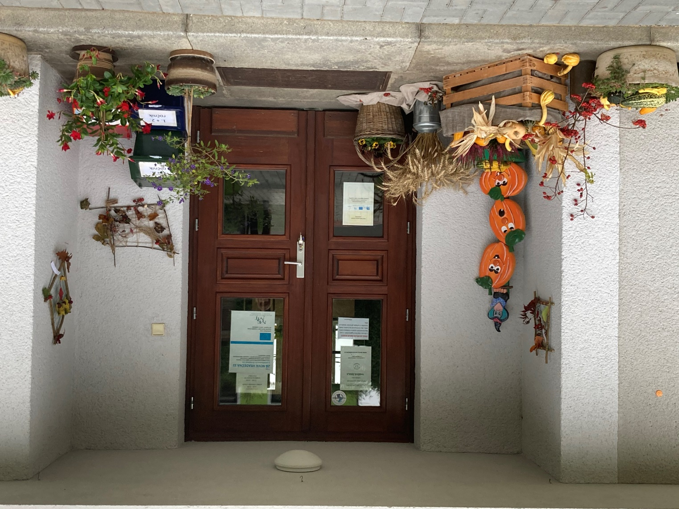
Děkujeme za pozornost!!!!

